Slide 1
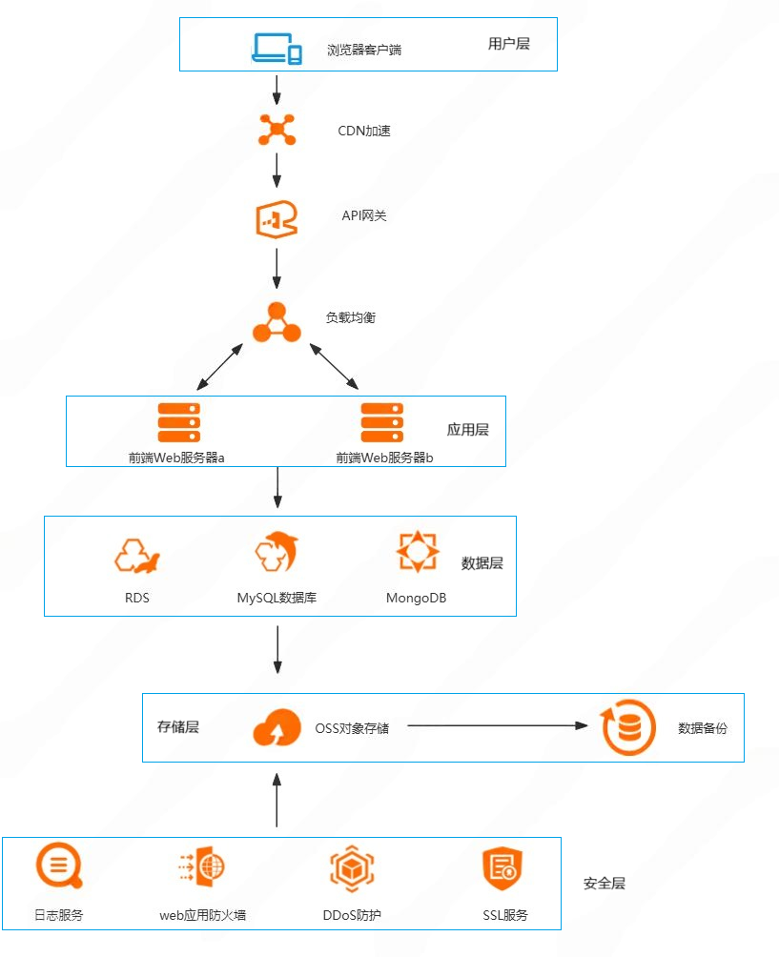
1. 用户访问层
浏览器客户端：表示学生和教师通过网络访问系统。
CDN加速：使用阿里云CDN加速前端内容的分发，提高用户访问速度。
2. API 网关
阿里云API网关：放置在用户层和应用层之间，提供请求路由、负载均衡和安全认证功能。
3. 应用层
容器服务ACK（Alibaba Cloud Kubernetes）：运行考试系统的微服务，包括考试、题库、用户管理、评分等服务。
ECS云服务器：用于托管可能需要特殊配置的微服务或单体应用。
4. 数据层
RDS：存储结构化数据，例如用户信息、考试记录、题目和分数。高可靠性与可用性，支持自动备份和恢复。
MySQL数据库：作为关系型数据库的具体实现，提供事务支持和复杂查询。
MongoDB：存储非结构化数据或半结构化数据，例如考试日志、统计信息或题目资源。
5. 存储和备份层
对象存储OSS：用于存储上传的文件和考试附件。
数据备份：利用阿里云的备份和恢复功能进行数据库和对象存储的定期备份。
6. 安全层
Web应用防火墙（WAF）：防护系统免受常见的Web攻击。
DDoS高防：防止分布式拒绝服务攻击。
SSL证书：确保数据传输加密，保障通信安全。
阿里云日志服务：收集和存储应用程序日志，提供日志分析和问题诊断。
云监控：实时监控系统运行状态，设置告警来响应潜在问题。

Slide 2
1. CDN加速
通过将内容缓存到分布式节点上，加快静态资源（如图片、CSS、视频等）的访问速度，减少用户访问延迟，同时减轻源站的服务器负载。
2. API网关
作为客户端与后端服务的统一入口，负责管理 API 的路由、监控、安全认证和流量控制，确保服务的安全性和稳定性。
3. 负载均衡
分配用户请求到多台服务器，防止单点故障，提高系统的并发处理能力和高可用性。
4. 前端Web服务器（ECS）
提供灵活可扩展的计算资源，用于部署应用程序和服务逻辑，支持动态扩容以应对流量波动。
5. 数据库层
RDS：提供高性能、可扩展的关系型数据库服务，支持自动备份和故障恢复，用于存储结构化数据。
MySQL数据库：支持复杂的事务和关系型数据管理，适用于传统的业务场景。
MongoDB：作为 NoSQL 数据库，用于存储非结构化或半结构化数据，适应数据格式多样化的需求。
6. OSS对象存储
提供高可靠性的大规模对象存储服务，用于存储备份文件、日志、图片、视频等非结构化数据，支持海量数据的访问和备份需求。
7. 日志服务
集中采集、查询、分析系统日志数据，帮助快速定位问题，提升运维效率和系统稳定性。
8. Web应用防火墙（WAF）
检测并防御常见的 Web 攻击（如 SQL 注入、跨站脚本攻击），保护应用免受外部威胁，保障业务安全。
9. DDoS防护
阻止分布式拒绝服务（DDoS）攻击，确保网站和应用在高流量攻击下仍能保持稳定运行。
10. SSL服务
通过加密传输协议（SSL/TLS）保护数据安全，防止信息在传输过程中被窃取或篡改，保障用户隐私。

